Slide 1




Camarero
Inteligente

Slide 2
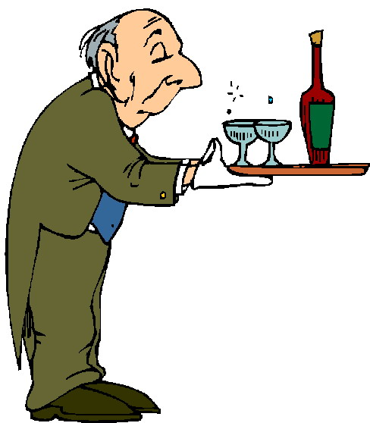

Slide 3
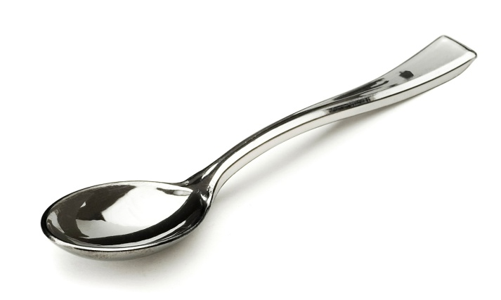
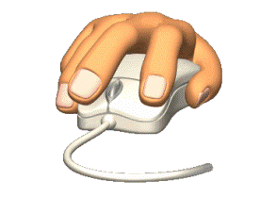
En un restaurante uno de los comensales de una mesa repara que el camarero lleva una cucharilla de café en el bolsillo de la chaqueta.
Se fija un poco más y comprueba que todos los camareros llevan cucharillas en los bolsillos de sus respectivas chaquetas.

Slide 4
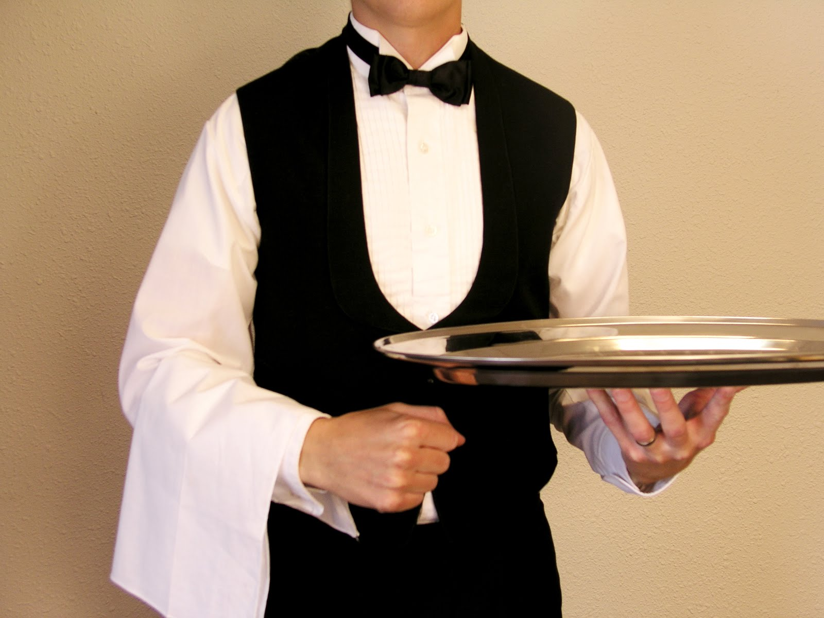

Slide 5


Slide 6
Intrigado, le pregunta al camarero:
- Lo de la cucharilla en el bolsillo ¿es por algo?

Slide 7
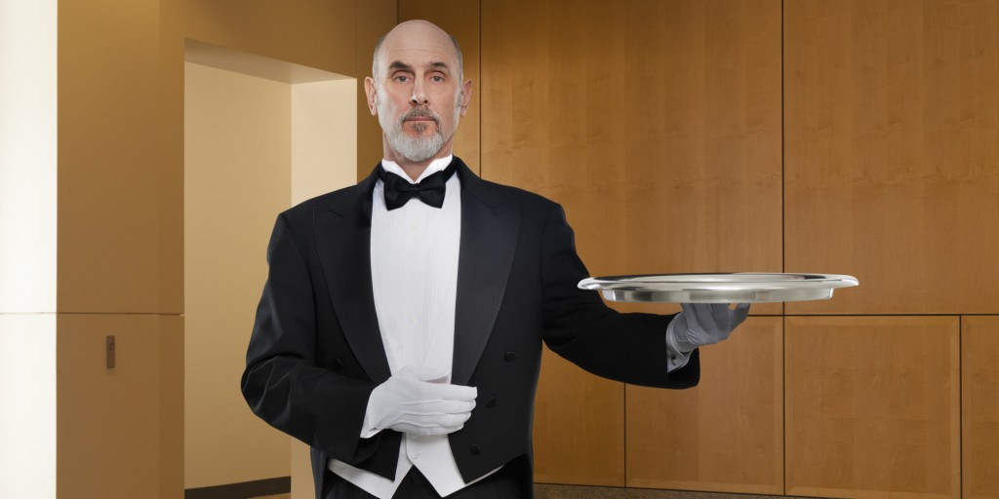

Slide 8
- Si señor, es que ha habido una consultoría para ahorrar costes. En ella se ha comprobado que la cucharilla de café es la pieza que más veces se suele caer al suelo, nosotros la reponemos inmediatamente y en el siguiente viaje a la cocina volvemos a colocarnos otra. De esta forma ahorramos un 3 % de nuestro tiempo.
- Muy inteligente, sí señor.

Slide 9
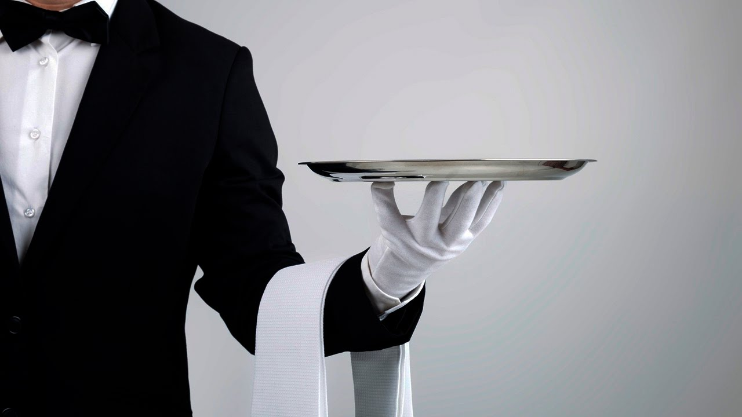

Slide 10
Al rato, el mismo comensal, observa que le cuelga un hilito hábilmente disimulado de la bragueta. Igualmente comprueba que todos los camareros están en la misma situación.

Slide 11
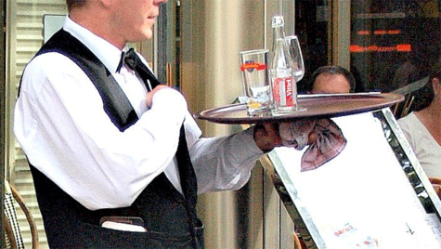

Slide 12
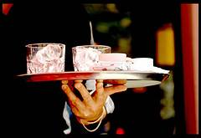

Slide 13
Vuelve a preguntar al camarero:
- Lo del hilito en la bragueta ¿seguro que también tiene una explicación?

Slide 14
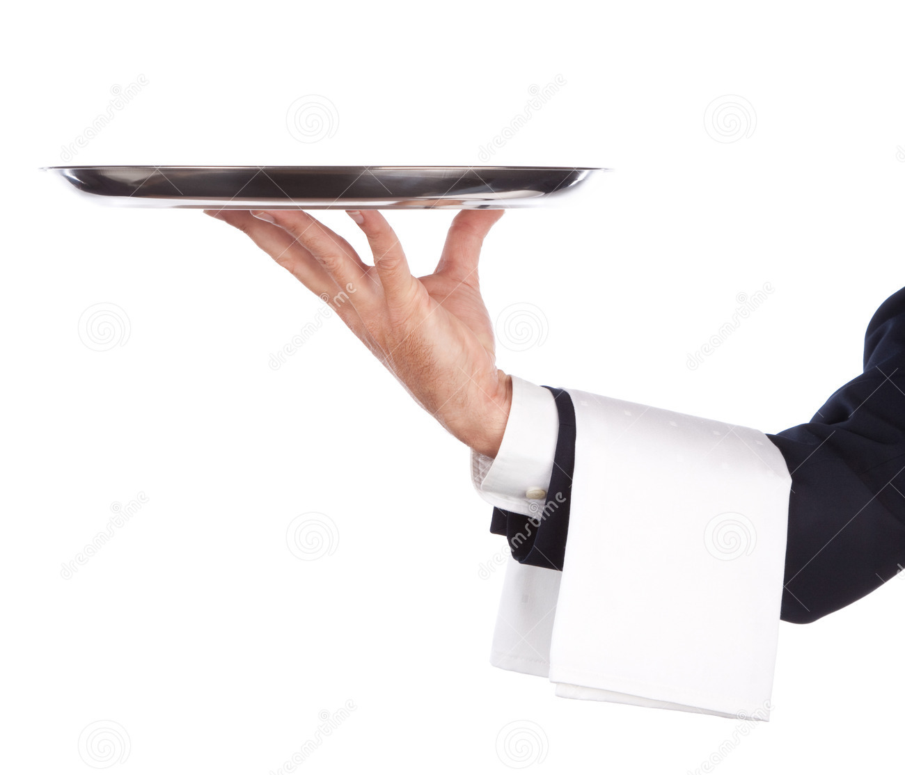

Slide 15
- Efectivamente. En la misma auditoría se ha comprobado que por la cantidad de horas que nos pasamos en el restaurante, tenemos necesidad de ir varias veces al baño.
Con la cuerdecita nos la sacamos sin tocarla, con lo cual evitamos perder tiempo lavándonos las manos lo que produce un ahorro del 4 % en el total
de la jornada.

Slide 16
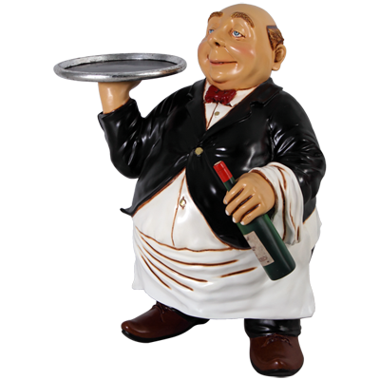

Slide 17
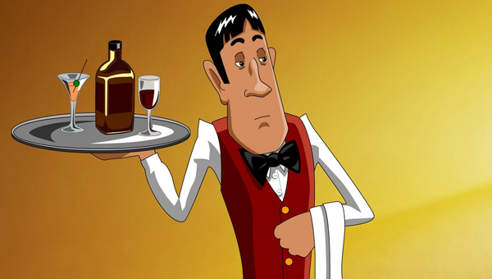

Slide 18
Se queda el comensal pensando y dice:
- Bueno para sacarla, muy bien, pero ¿cómo se la guardan?
- Los demás no lo sé, yo uso la cucharilla.

Slide 19
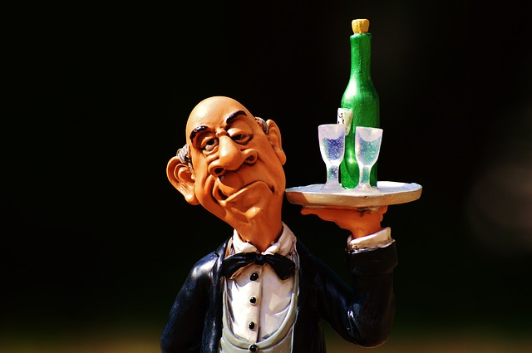

Slide 20

Hoy es lunes, 31 de octubre de 2016
Ahora mismo son las 19:04 horas.
UN FUERTE
ABRAZO,
QUE TENGAS
UN BUEN DIA

Slide 21









¿Te ha gustado?
Puedes ver más entrando
Aquí
Además puedes recibir powerpoints en tu correo electrónico suscribiéndote aquí:
Esta presentación powerpoint ha sido creada y compartida única y exclusivamente para mispps.com

